Slide 1


Angular2.0视频教程
第一节：1小时快速上手
by 大漠穷秋 2017-01

Slide 2
内容提要
第一块内容：Angular-CLI安装配置
第二块内容：Angular中的3大核心概念
Component,Module,Route
第三块内容：Angular核心架构思想
组件化、依赖注入、数据绑定
第四块内容：UI库
Angular-Material,Prime-NG,ng2-bootstrap,ionic
第五块内容：NiceFish

Slide 3
内容提要
第一块内容：Angular-CLI安装配置
第二块内容：Angular中的3大核心概念
Component,Module,Route
第三块内容：Angular核心架构思想
组件化、依赖注入、数据绑定
第四块内容：UI库
Angular-Material,Prime-NG,ng2-bootstrap,ionic
第五块内容：NiceFish
这块是必须数量掌握的内容
这块是加分项
这块是给你拿来参考（抄）的

Slide 4
第一块：Angular-CLI安装配置

Slide 5


2009, front-end big bang...

Slide 6








Tool Chains based on NodeJS

Slide 7




Angular-CLI
把所有零散的Node工具都集成起来多好啊！

Slide 8
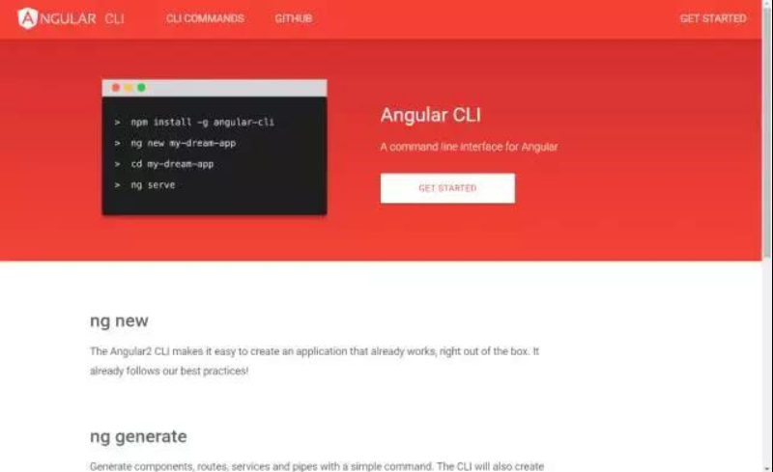
Angular-CLI
Angular-CLI is more than a tool,it is a PLATFORM!

Slide 9
Angular-CLI
>npm install -g angular-cli
>ng --version
>ng help
>ng new my-project1
>ng serve
注意，这里有可能需要正确的联网方式
Windows平台要注意，node-gyp这个包可能需要安装Visual Studio

Slide 10
Angular-CLI
cl:class
c:component
d:directive
e:enum
m:module
p:pipe
s:service
>ng generate
命令有简化版本：ng g c User

Slide 11
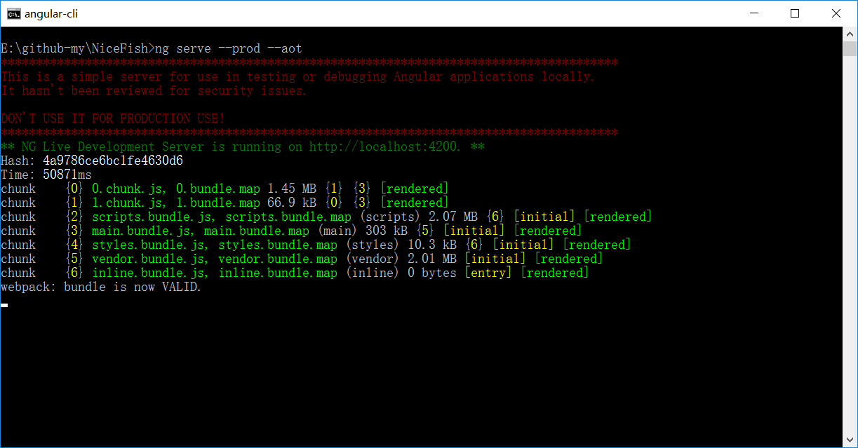
Angular-CLI
ng serve --prod --aot
注意：最新版的CLI加上--prod和--aot参数就自动AOT了，官网上的那篇文档过时了！

Slide 12
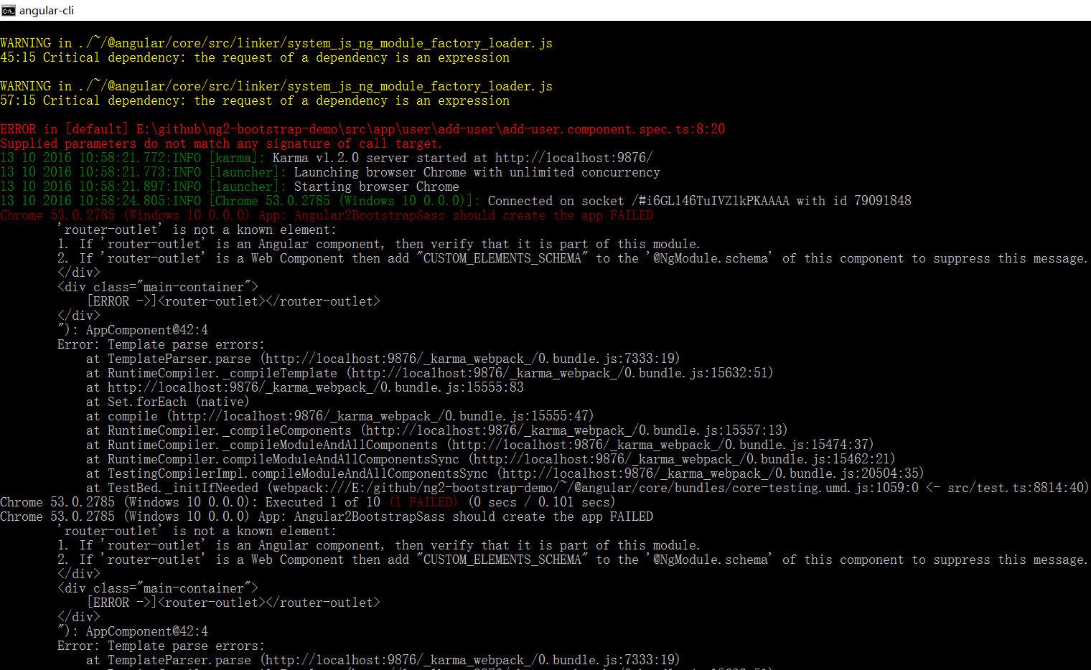
Angular-CLI
ng test

Slide 13
第二块：Angular中的3大核心概念

Slide 14
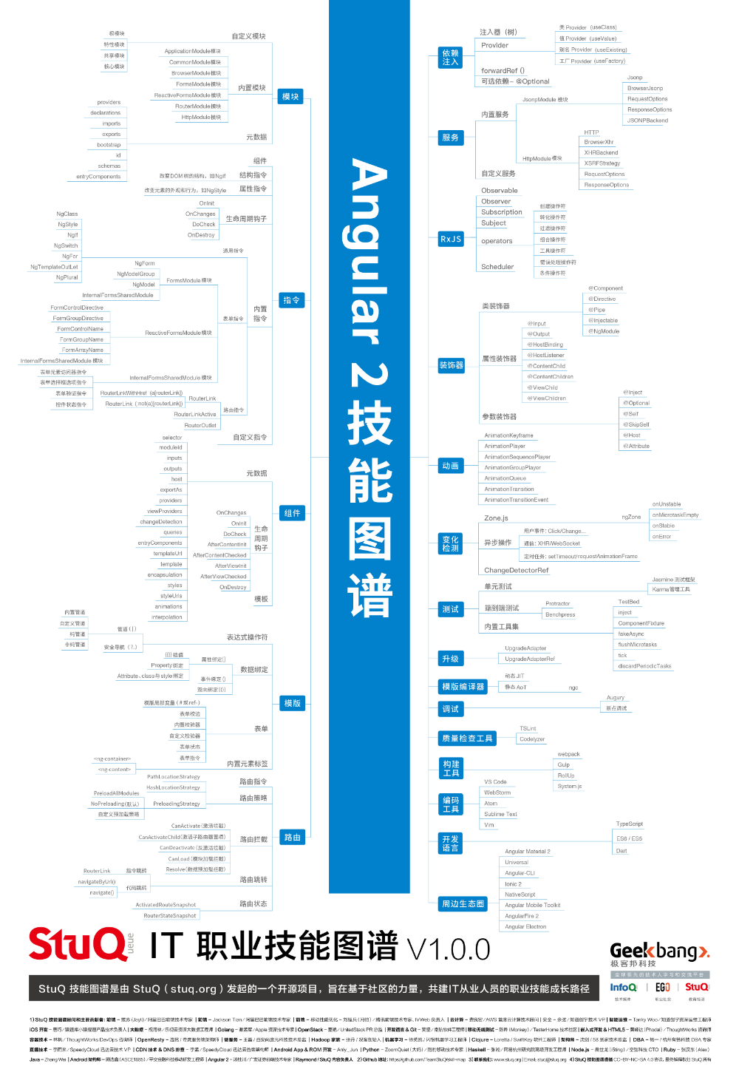
关于Angular最全面的一张脑图
感谢《揭秘Angular2》的汤桂川老师提供如此详细的脑图！

Slide 15
Angular最核心的3个概念
Route
Module
Component

Slide 16
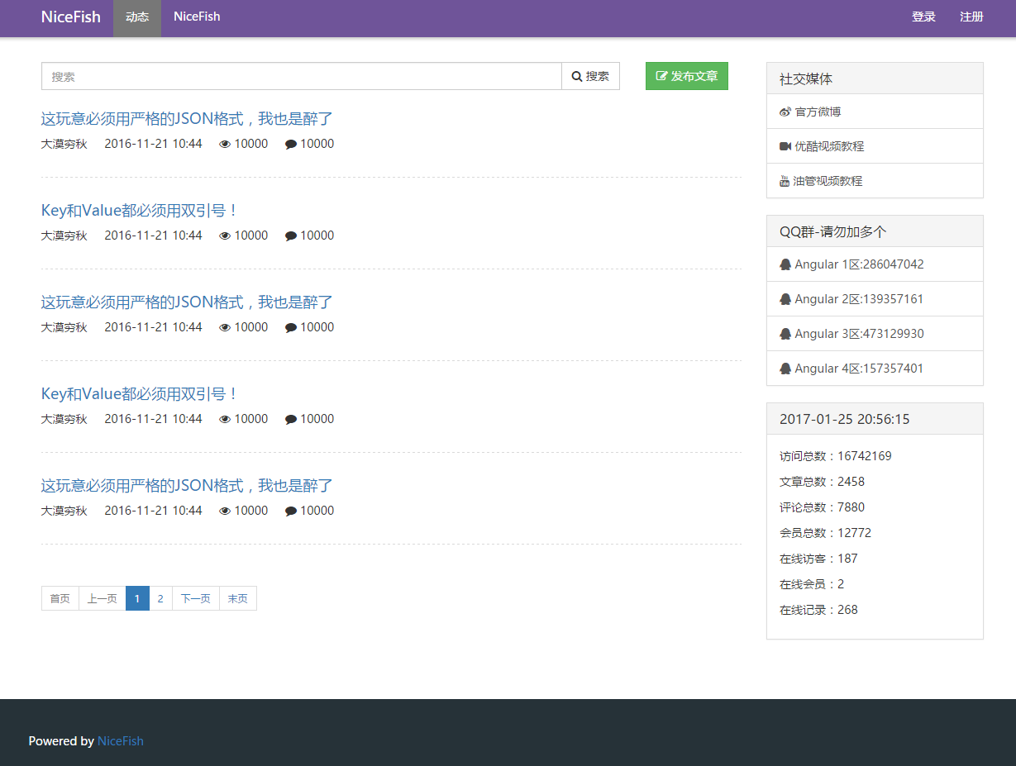
第一个核心概念：组件
http://git.oschina.net/mumu-osc/NiceFish

Slide 17
Component Tree
App
Home
User
Role
Permission
UserList
AddUser
NiceFish实例项目的组件树结构

Slide 18
单向数据流
App
单向数据流
Home
User
Role
Permission
UserList
AddUser
https://github.com/modern-javascript/angular2-data-flow

Slide 19
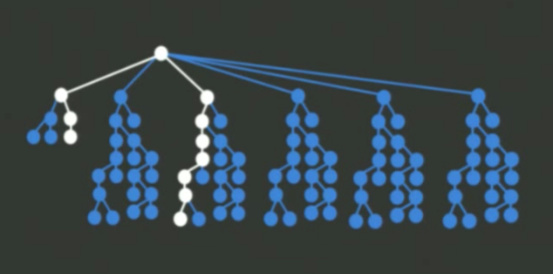
实际项目中的组件树
利用不可变数据类型

Slide 20
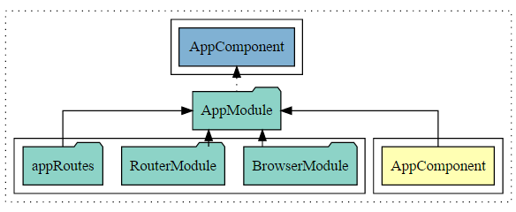
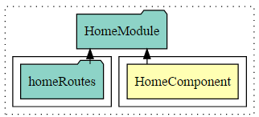
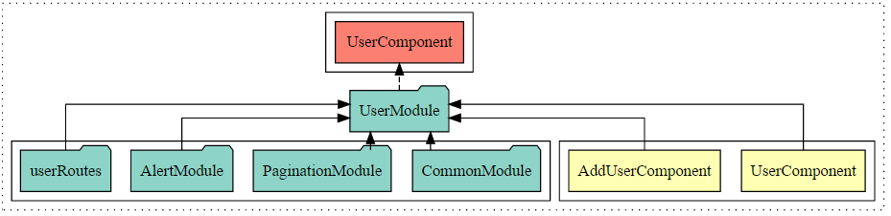
组件树生成器
https://github.com/manekinekko/angular2-dependencies-graph

Slide 21
第二个核心概念：NgModule
那么问题来了：为什么需要NgModule呢？
https://angular.cn/docs/ts/latest/cookbook/ngmodule-faq.html

Slide 22
NgModule
根组件

Slide 23
NgModule
Component
Directive
Service
Route
Module

Slide 24
NgModule
bundle-0.js
bundle-1.js
bundle-3.js
bundle-2.js

Slide 25
NgModule
文件体积
请求数量
这里需要取得一个平衡

Slide 26
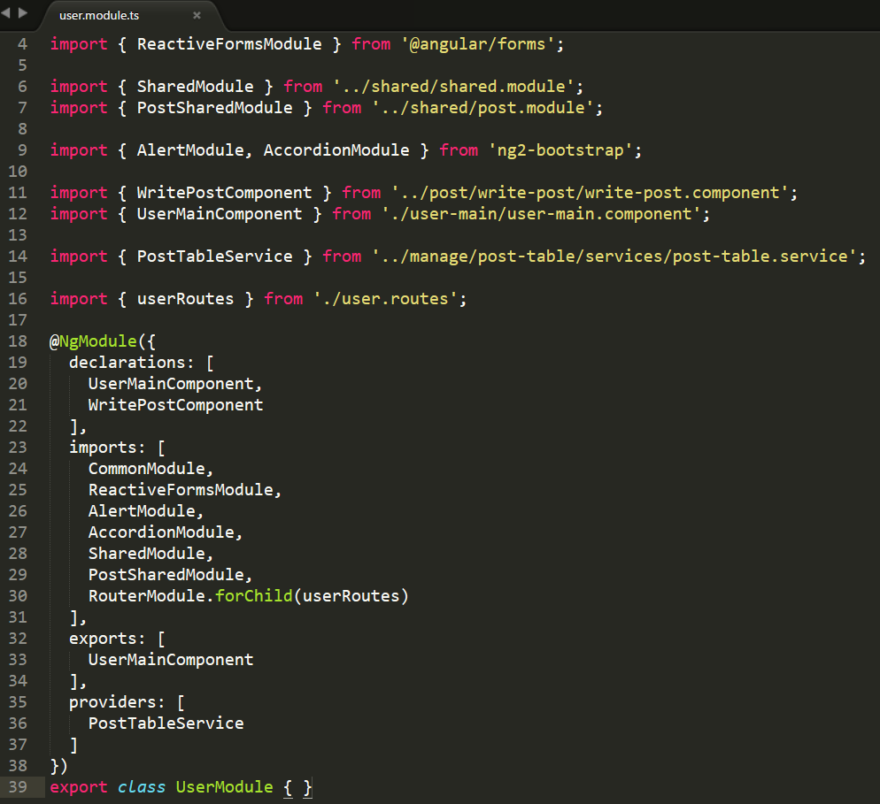
利用Router和NgModule配合实现异步模块

Slide 27
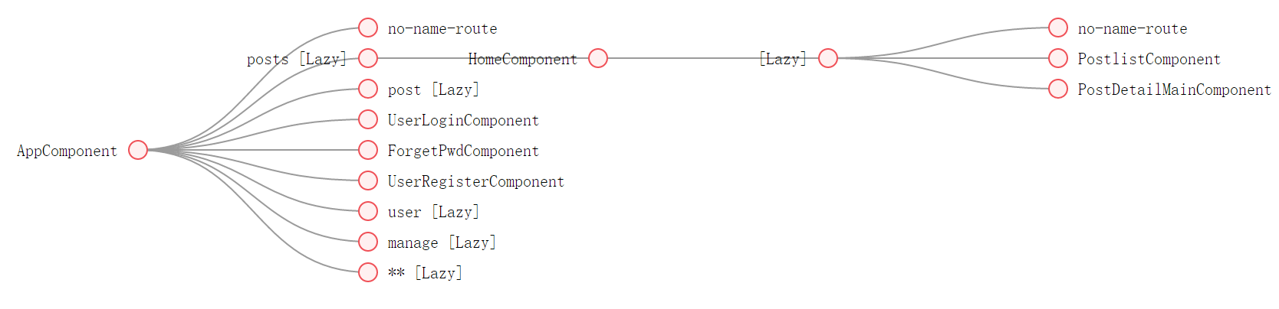
第三个核心概念：路由(Router)
NiceFish的路由树结构（局部）

Slide 28
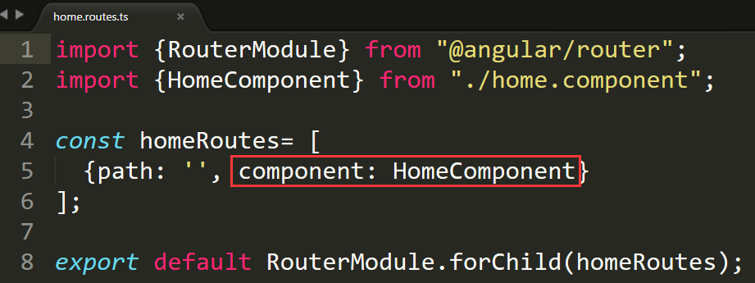
静态路由

Slide 29
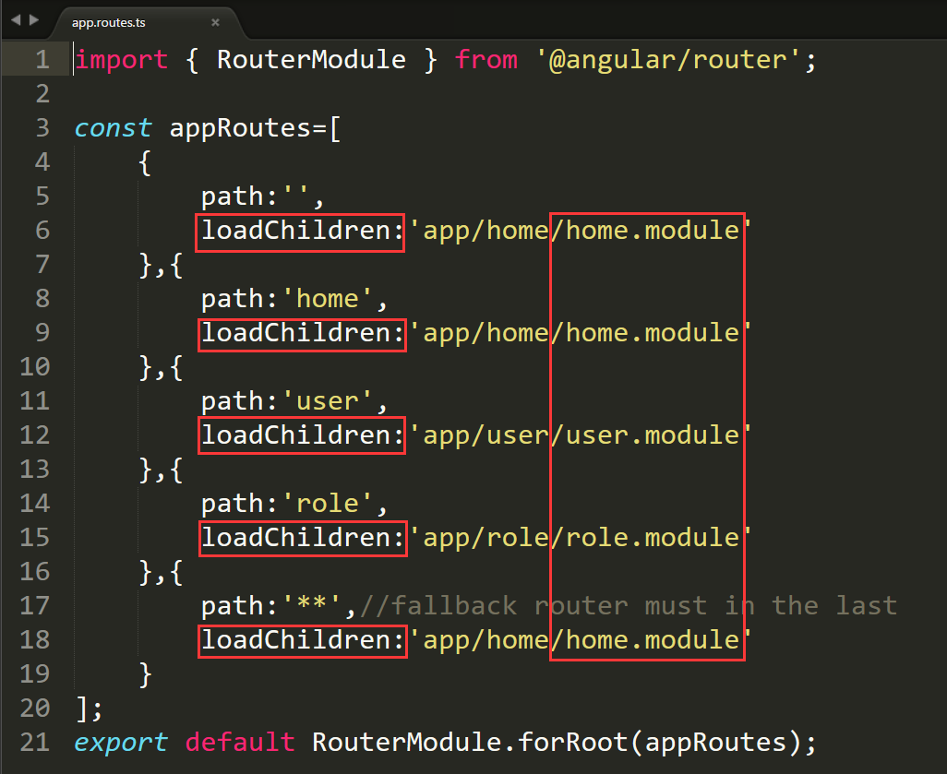
异步路由

Slide 30
第三块：Angular核心架构思想

Slide 31
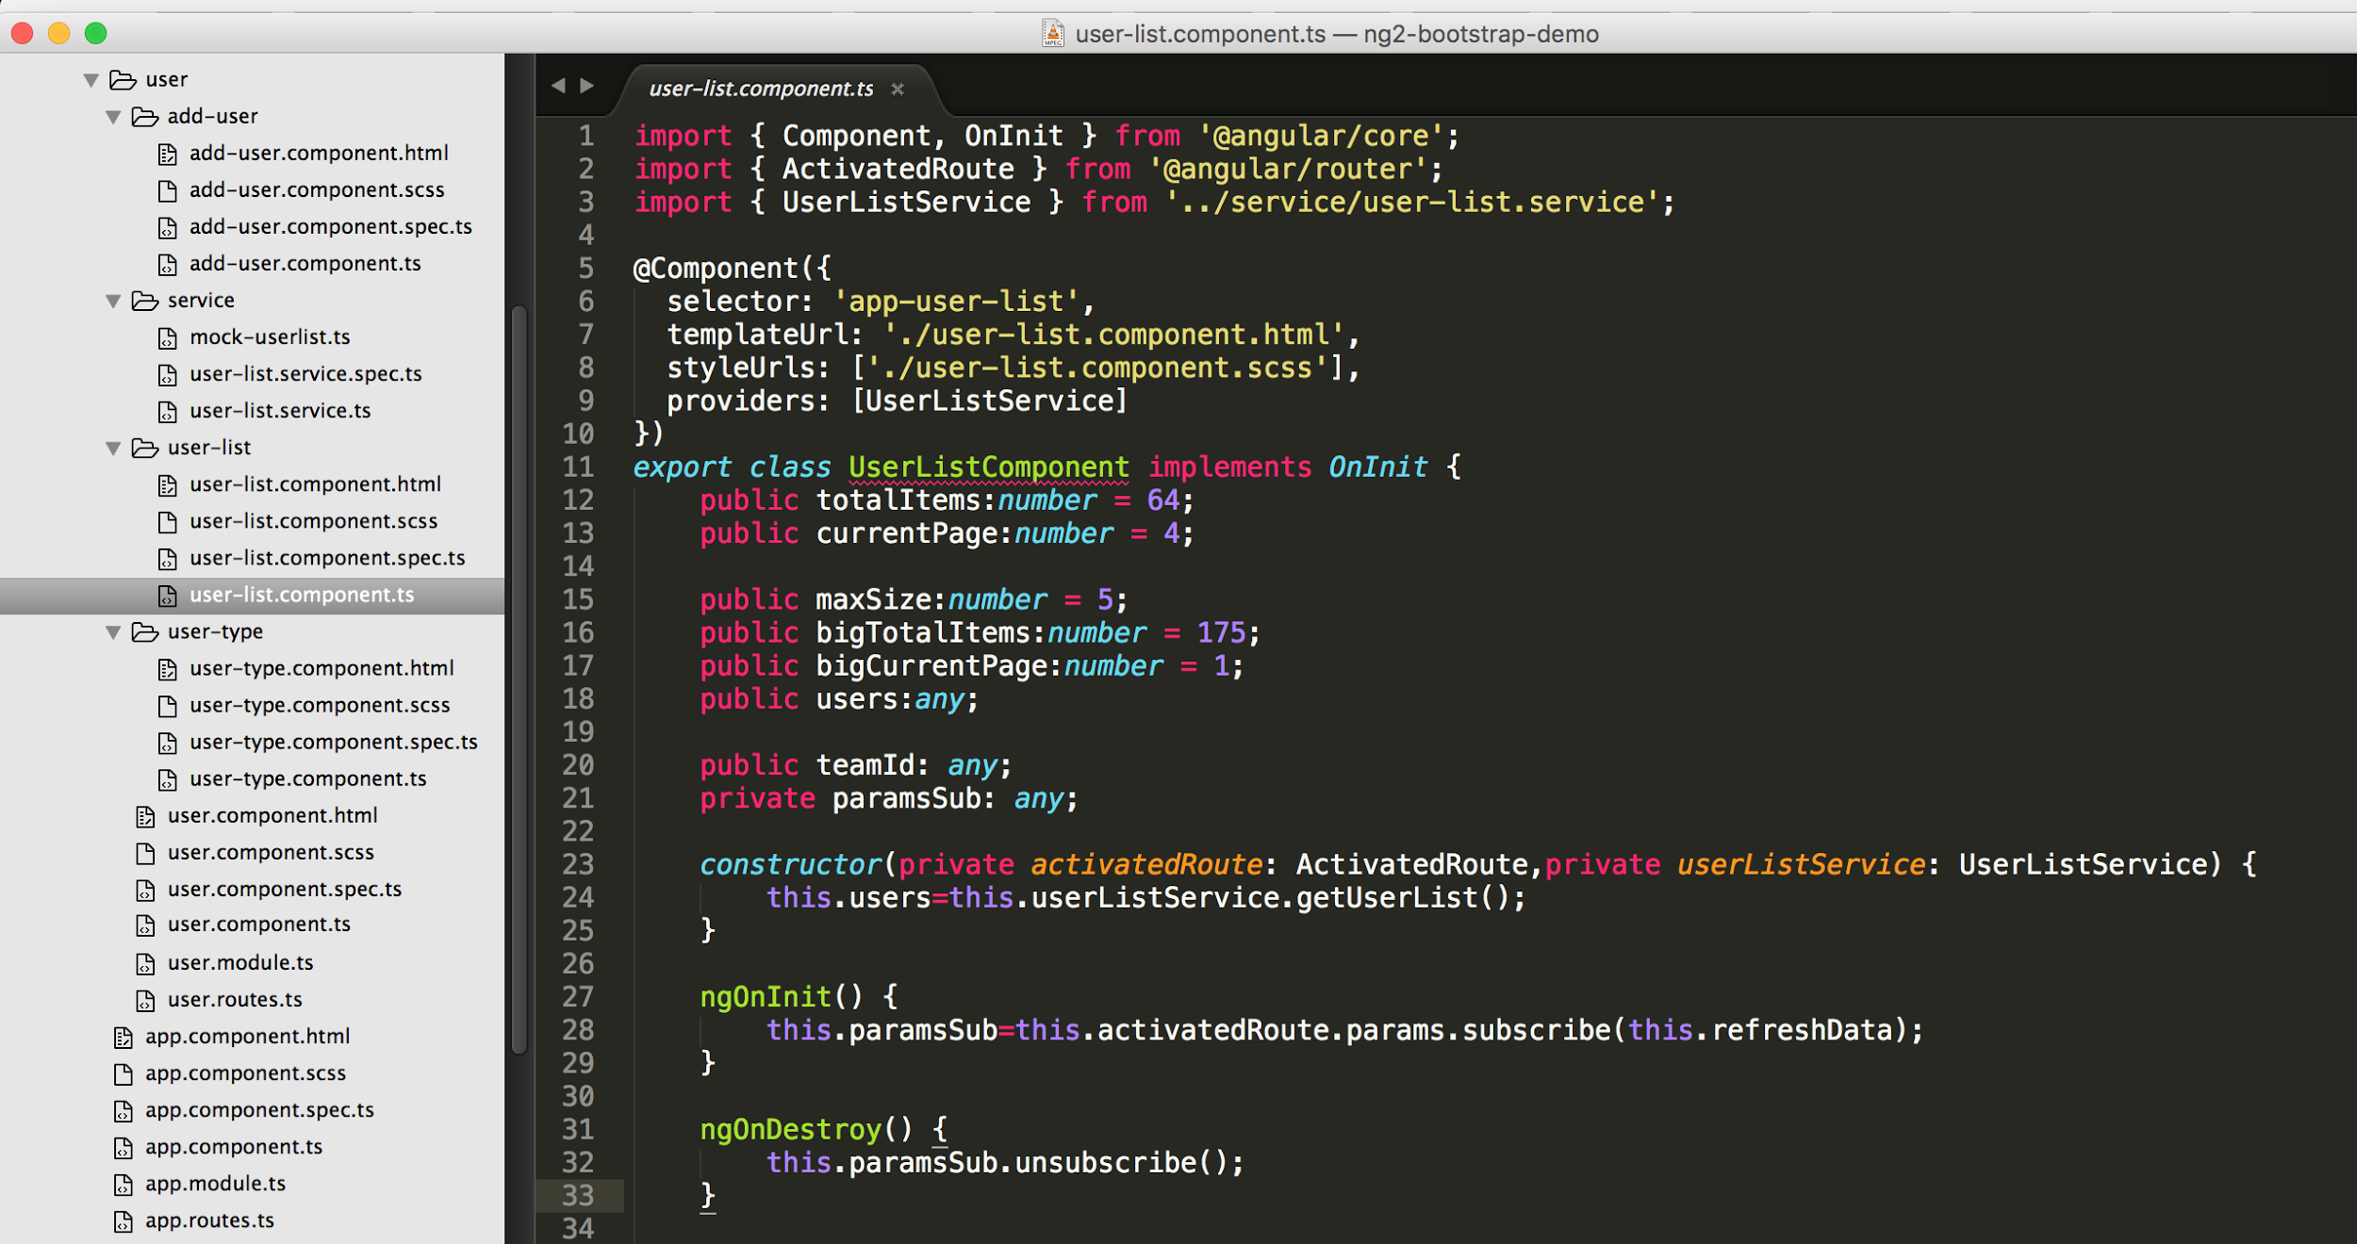
DI

Slide 32
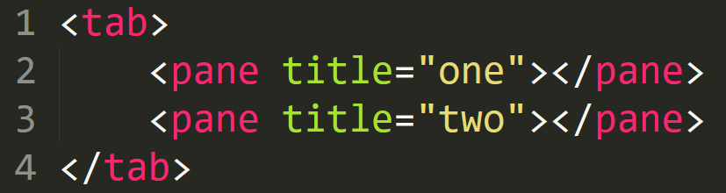
DI
Parent Injector
Child Injector
注射器（Injector） 也是一个树型结构

Slide 33
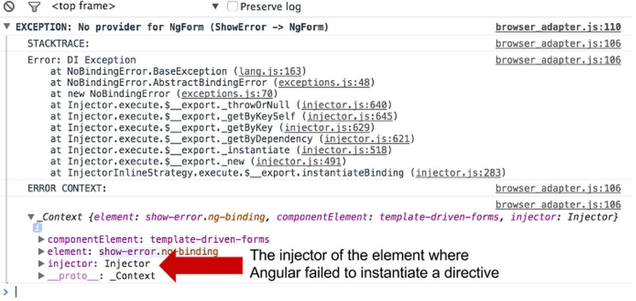
DI

Slide 34
DI
每一个HTML标签上面都会有一个注射器实例
注射是通过constructor进行的
@Injectable是@Component的子类
https://vsavkin.com/dependency-injection-in-angular-1-and-angular-2-d69589979c18#.3ptlx48zf
https://my.oschina.net/mumu/blog/775695

Slide 35
DataBinding
http://blog.thoughtram.io/angular/2016/02/22/angular-2-change-detection-explained.html
http://pascalprecht.github.io/slides/angular-2-change-detection-explained/#/
这两篇长长长长的文章，非常详细地解释了数据绑定机制，挑战一下？

Slide 36
第四块：UI库

Slide 37
UI Libraries
ng2-bootstrap is currently available.
PrimeNG has largest number of components.
Angular-Material2 from Angular team.
Ionic is very popular.
What if there is no ANSI C standard library?

Slide 38
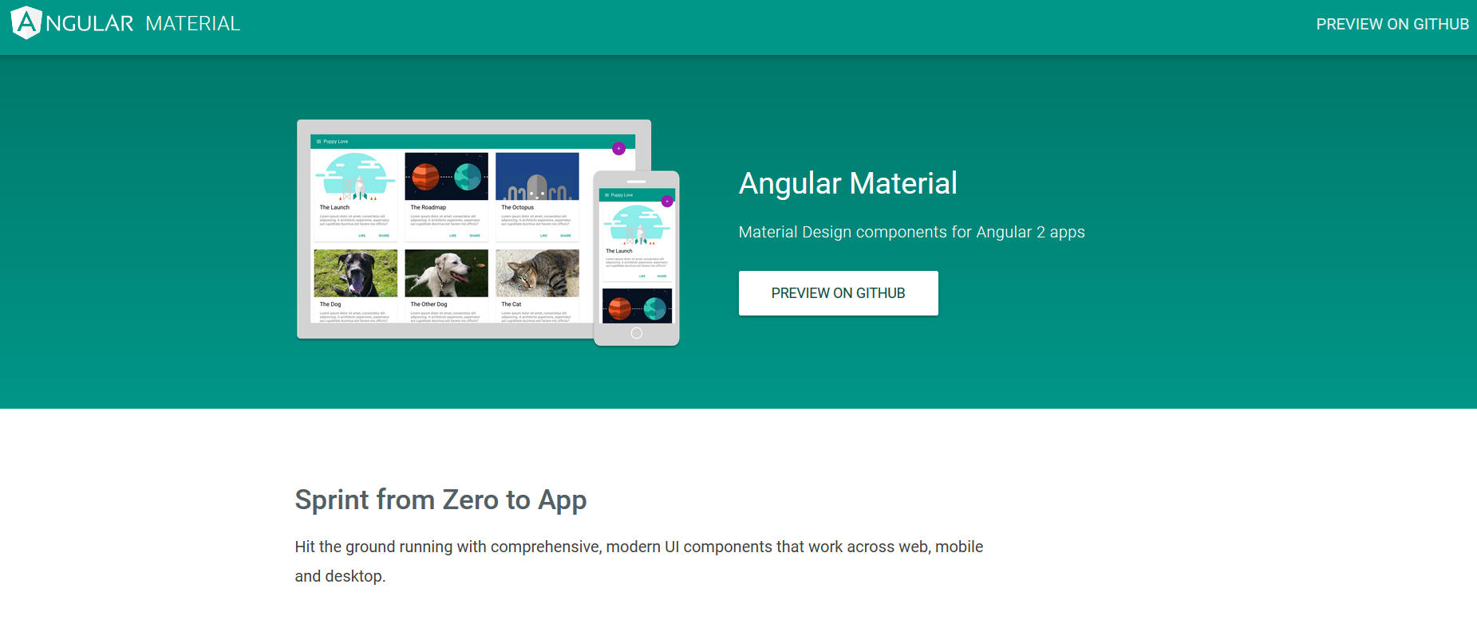
UI Libraries
Angular-Material

Slide 39
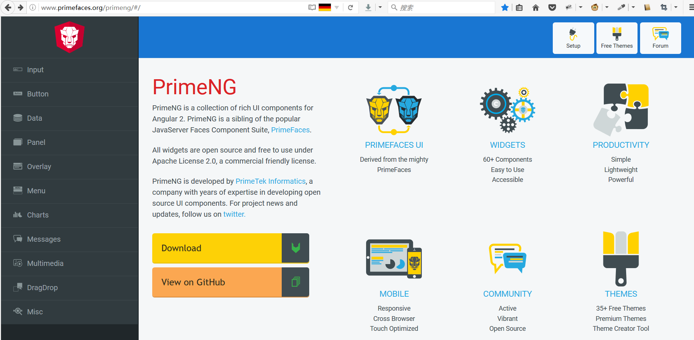
UI Libraries
PrimeNG

Slide 40
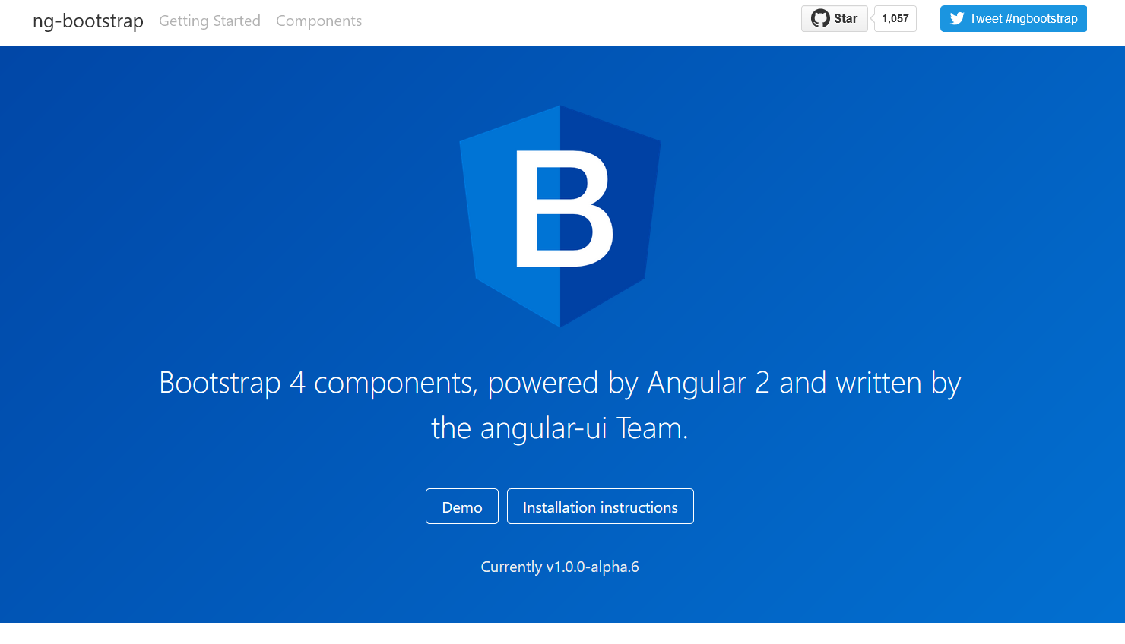
UI Libraries
强烈推荐：ng2-bootstrap

Slide 41
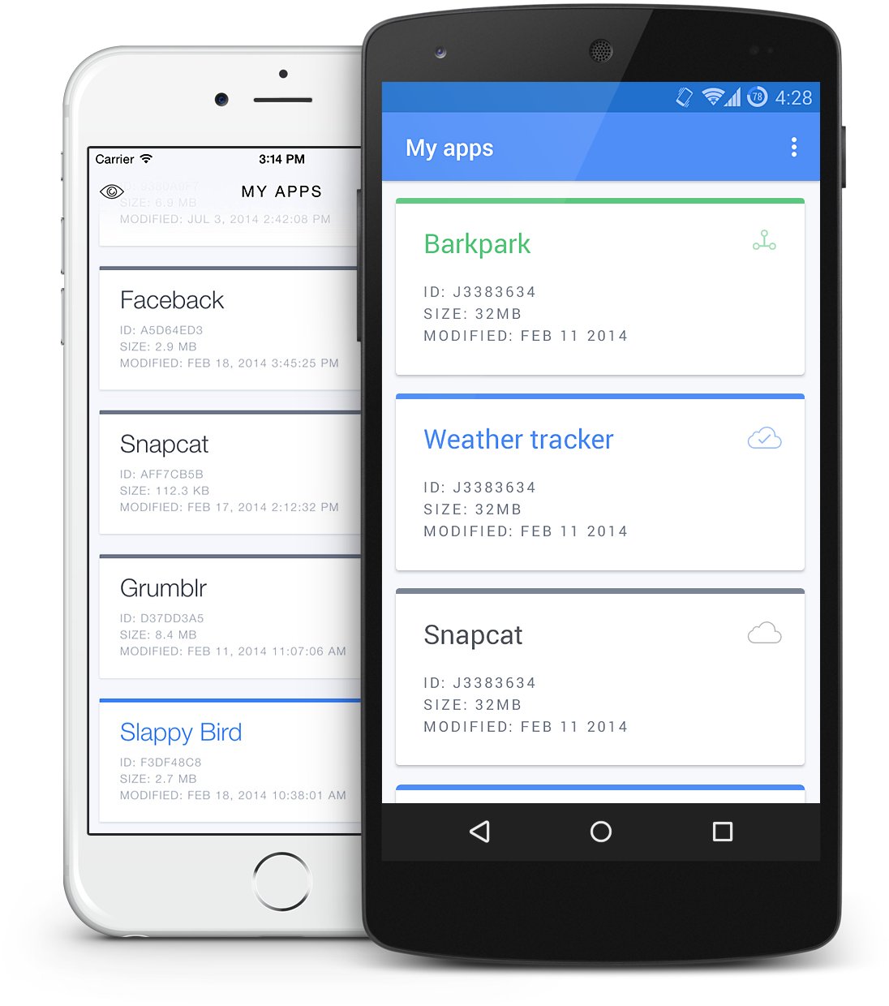
UI Libraries
ionic

Slide 42
第五块：NiceFish

Slide 43
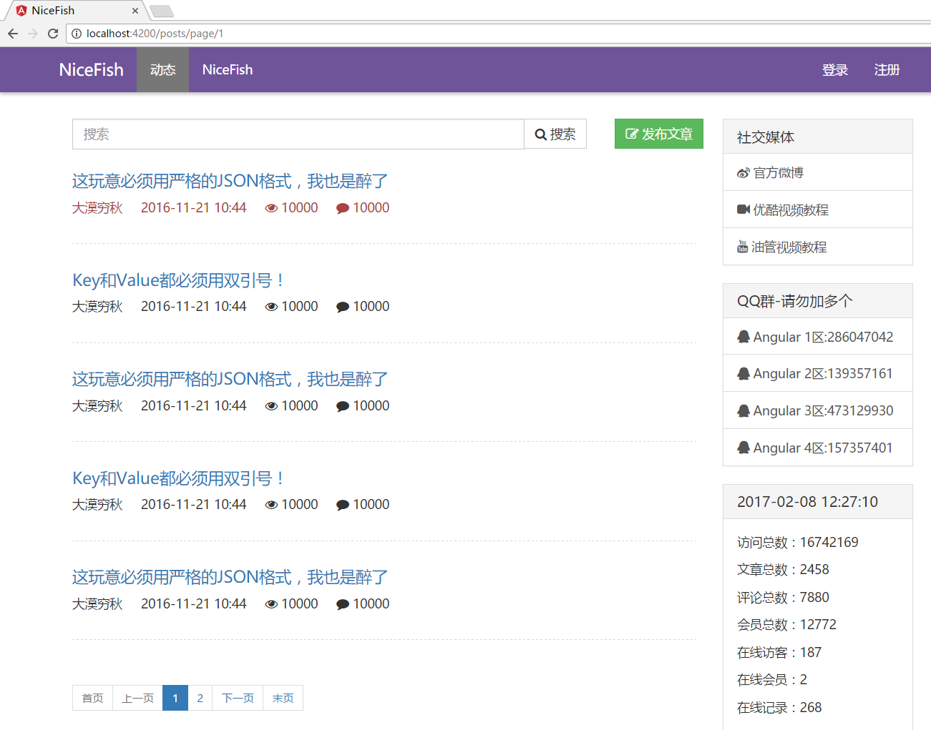
所有实例代码都在这里
http://git.oschina.net/mumu-osc/NiceFish

Slide 44
如何部署到Tomcat？

Slide 45

Angular中文社区

Slide 46
谢谢
https://my.oschina.net/mumu/blog
请订阅：我的优酷频道

Slide 47
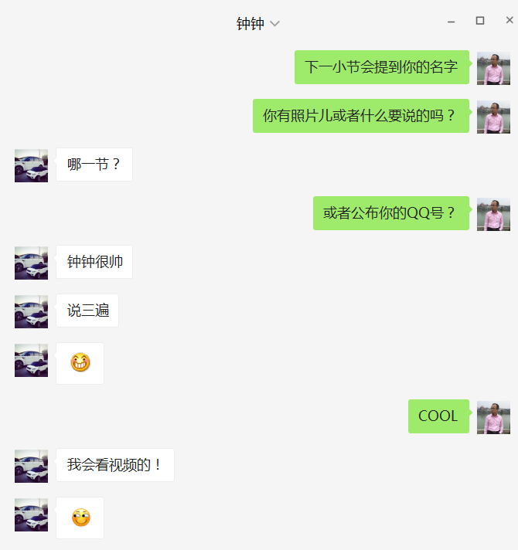
特别感谢

